Slide 1

DETECCIÓN DEL FRAUDE EN TRANSACCIONES DE TARJETAS DE CRÉDITO
ANÁLISIS EXPLORATORIO DE DATOS (EDA).
BOOTCAMPO DE DATA SCIENCE EN THE BRIDGE. REALIZADO POR CARMEN GÓMEZ GARCÍA-ATANCE Y MARÍA JESÚS SÁNCHEZ PIMIENTA. 2025/2026.

Slide 2
ÍNDICE
Introducción y contexto
Elección de la temática y obtención de los datos
Definición de hipótesis
Preprocesado de los datos
Limpieza de datos
Análisis Exploratorio de Datos
Verificación de hipótesis
Conclusiones
Recomendaciones y próximos pasos

Slide 3
1. Introducción y contexto
El gran reto: datos desbalanceados
¿Por qué es un problema relevante?
Impacto económico y reputacional
Necesidad de detección en tiempo real
Fraude = eventos raros
Solo el 0,17 % de las transacciones son fraude
Riesgo de conclusiones engañosas
Dificultad para detectar patrones
Notes:
El fraude en transacciones con tarjetas de crédito representa un problema crítico en el sector financiero, debido a su impacto económico y reputacional, y a la necesidad de detectar operaciones fraudulentas en tiempo real. La detección temprana y precisa de transacciones fraudulentas es especialmente compleja por el fuerte desbalanceo entre operaciones legítimas y fraudulentas, y por el comportamiento cambiante de los defraudadores.

Slide 4
1. Introducción y contexto
OBJETIVOS
Comprender la estructura del dataset
Analizar el desbalanceo de la variable objetivo
Identificar patrones relevantes
Sentar las bases para modelado futuro
ALCANCE DEL PROYECTO
INCLUYE | NO INCLUYE
Análisis Exploratorio de Datos Estadística descriptiva Visualización | Entrenamiento de modelos Evaluación predictiva
Notes:
El objetivo de este proyecto es realizar un Análisis Exploratorio de Datos (EDA) sobre un conjunto de transacciones reales con tarjetas de crédito, con el fin de comprender la estructura del dataset, identificar patrones relevantes, analizar el desbalanceo de la variable objeto, evaluar la complejidad del problema de detección de fraude y extraer conclusiones que puedan servir como base para futuros modelos de detección de fraude.
El análisis se centra en comprender los datos, no en entrenar modelos de Machine Learning, y sirve como base para justificar enfoques analíticos posteriores.

Slide 5
2. Elección de la temática y obtención de los datos
¿Cómo se eligieron los datos?
Enfoque B
Exploración previa de datasets
Selección por relevancia real
31 variables
V1–V28
Time
Amount
Class
Componentes PCA (anonimizadas)
Variable objetivo
DATASET
Septiembre de 2013
31 variables
284.807 transacciones
492 fraudes
Dos días de transacciones
Notes:
Se ha seguido el Enfoque B: de datos a problema. El dataset fue seleccionado desde la plataforma Kaggle tras explorar diferentes conjuntos de datos disponibles, y contiene transacciones realizadas con tarjetas de crédito por clientes europeos durante septiembre de 2013.
Dataset
Nombre: Credit Card Fraud Detection
Fuente: Kaggle (mlg-ulb/creditcardfraud)
Periodo: Septiembre de 2013 (dos días de transacciones)
El dataset contiene 284.807 transacciones, de las cuales 492 corresponden a fraudes, lo que lo que implica un fuerte desbalanceo entre clases. Así mismo, el dataset contiene 31 variables, donde la variable objetivo, Class, indica si una transacción es fraudulenta (1) o legítima (0).
Las variables predictoras, V1–V28 , han sido transformadas mediante Análisis de Componentes Principales (PCA), por motivos de confidencialidad. Adicionalmente, se incluyen las variables Time, que representa el tiempo transcurrido desde la primera transacción registrada, y Amount, que indica el importe de la transacción. Estas dos variables son las únicas no transformadas. La variable objetivo es Class, que nos indica si una transacción es fraudulenta (1) o legítima (0).

Slide 6
3. Definición de hipótesis
1. Existen patrones diferenciados
2. El importe está relacionado con el fraude
3. El fraude es multivariante
Notes:
Se plantearon las siguientes hipótesis iniciales:
Las transacciones fraudulentas presentan patrones diferenciados respecto a las legítimas en algunas variables.
El importe de la transacción (Amount) está relacionado con la probabilidad de fraude.
El fraude no puede explicarse mediante una única variable, sino mediante la combinación de varias.
Estas hipótesis se contrastan a lo largo del análisis exploratorio.

Slide 7
3. Definición de hipótesis
HIPÓTESIS INICIALES
Existen patrones diferenciados
El importe está relacionado con el fraude
El fraude es multivariante

Slide 8
4. Preprocesado de los datos
Preprocesado de los datos
Carga y revisión del dataset
Verificación de tipos
Transformación logarítmica de Amount
Notes:
El dataset se descargó mediante la API oficial de Kaggle y se integró en un único DataFrame. No fue necesaria la integración de múltiples fuentes.
Las acciones de preprocesado incluyeron:
Carga y revisión de la estructura del dataset.
Verificación de tipos de datos.
Creación de una variable transformada Amount_log mediante transformación logarítmica.
En esta primera etapa se realizó la carga del dataset y se hizo una inspección general de su estructura, para evaluar la calidad de los datos. Se comprobó que el conjunto de datos no contiene valores nulos ni inconsistencias evidentes en los tipos de datos. Además, todas las variables numéricas se encuentran correctamente definidas.

Slide 9
5. Limpieza de datos
Limpieza de datos
Duplicados
Outliers
Valores faltantes

Slide 10
5. Limpieza de datos
Valores faltantes
No se detectaron en ninguna de las variables
Duplicados
1.081 filas duplicadas eliminadas
Prevención de sesgos
Mejora de la calidad del análisis
Notes:
5.1 VALORES FALTANTES
No se detectaron valores nulos en ninguna de las variables.
5.2 DUPLICADOS
Se identificaron 1.081 filas duplicadas exactas, correspondientes a múltiples grupos de transacciones idénticas. Dado que estos duplicados podían distorsionar el análisis, se procedió a su eliminación para evitar posibles sesgos en el análisis posterior y garantizar la integridad de los resultados.

Slide 11
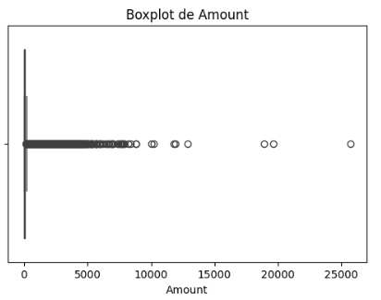
5. Limpieza de datos
Más fraude entre outliers
Outliers
No se eliminan
Se transforman
Notes:
La variable Amount presenta una fuerte asimetría y numerosos valores extremos. El análisis mostró que los outliers presentan una mayor proporción de fraude que el conjunto total. Es decir, se observó que la proporción de transacciones fraudulentas entre los outliers (≈ 0,27 %) es superior a la proporción de fraude en el conjunto total del dataset (≈ 0,17 %).
Este resultado sugiere que los valores extremos contienen información relevante para la detección de fraude. Por este motivo, se decidió no eliminar los outliers, ya que podrían aportar valor predictivo en etapas posteriores. En su lugar, se aplicó una transformación logarítmica para facilitar el análisis.

Slide 12
6. Análisis Exploratorio de Datos
Análisis exploratorio de datos
Análisis univariante
Análisis bivariante
Análisis multivariante

Slide 13
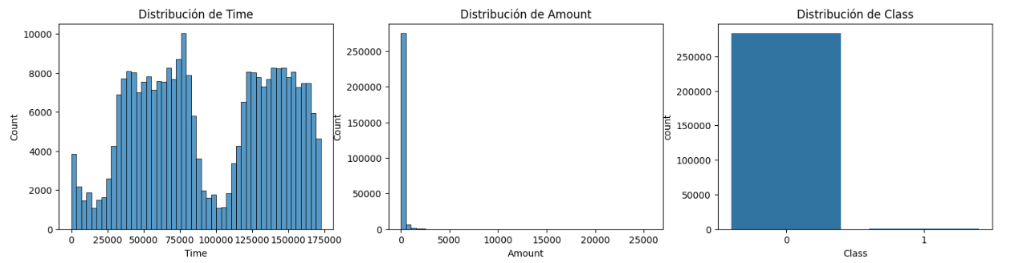
6. 1. Análisis Univariante
Class
Amount
Evidencia un desbalanceo extremo
Distribución altamente asimétrica con cola derecha pronunciada
El 99,83 % de las transacciones son legítimas
Notes:
El análisis univariante permitió estudiar la distribución individual de las variables del dataset:
Amount: presenta una distribución altamente asimétrica con cola derecha pronunciada.
Class: evidencia un desbalanceo extremo, con una proporción muy reducida de transacciones fraudulentas.
Uno de los principales retos identificados en el dataset es el fuerte desbalanceo de la variable objetivo Class, ya que únicamente alrededor del 0,17 % de las transacciones corresponden a fraude, mientras que el resto son transacciones legítimas. La escasa proporción de transacciones fraudulentas puede provocar que modelos predictivos obtengan altas métricas globales sin detectar adecuadamente el fraude.
Este aspecto es especialmente relevante de cara a la construcción de modelos predictivos, y deberá ser tenido en cuenta en fases posteriores del proyecto, mediante el uso de métricas adecuadas y técnicas específicas para datos desbalanceados.
La variable Amount presenta una distribución altamente asimétrica, con una cola derecha muy pronunciada, lo que indica la presencia de valores extremos. Es decir, la mayoría de las transacciones se encuentran concentradas en importes bajos, junto a la presencia de valores extremos.

Slide 14
6. 1. Análisis Univariante
Time
V1-V28
Distribución no uniforme
Distribuciones centradas en torno a cero, coherentes con la aplicación de PCA
Notes:
La variable Time no sigue una distribución uniforme y muestra un patrón temporal coherente con la actividad diaria de las transacciones.
En cuanto a las variables V1–V28, al haber sido transformadas mediante PCA, presentan distribuciones aproximadamente centradas en cero y con varianza similar, lo cual es consistente con la naturaleza del preprocesamiento aplicado.
Time: muestra una distribución no uniforme a lo largo del periodo analizado.
Las variables V1–V28 presentan distribuciones centradas en torno a cero y con varianza similar, coherentes con la aplicación de PCA.

Slide 15
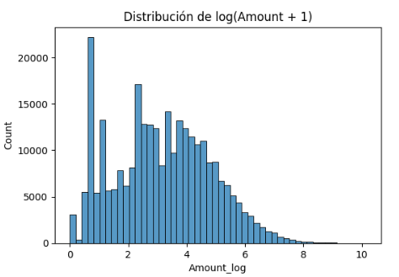
6. 1. Análisis Univariante
Amount
La transformación logarítmica de esta variable redujo significativamente su asimetría, facilitando su análisis.
Notes:
La transformación log(Amount + 1) redujo significativamente la asimetría de la variable Amount, facilitando su análisis.

Slide 16
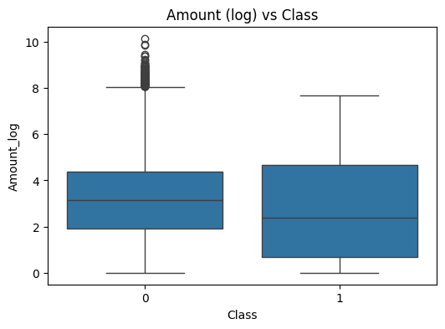
6. 2. Análisis Bivariante
Se analizaron relaciones entre pares de variables, prestando especial atención a la relación con la variable objetivo.
Amount_log vs Class
El fraude no se limita a importes altos

Slide 17
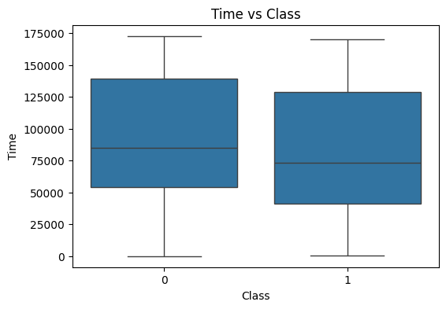
6. 2. Análisis Bivariante
Time vs Class
Correlaciones con Class
No hay patrón temporal claro
Ninguna variable PCA explica el fraude por sí sola

Slide 18
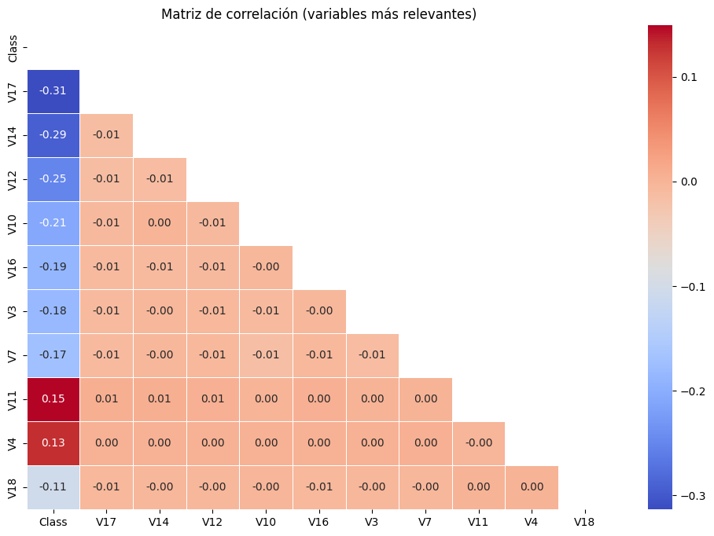
6.3. Análisis Multivariante
Matriz de correlación
No se identificaron correlaciones lineales fuertes ni multicolinealidad significativa
Las variables aportan información complementaria

Slide 19
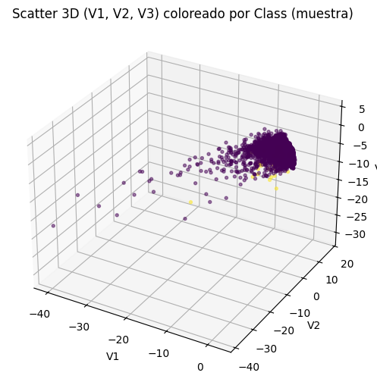
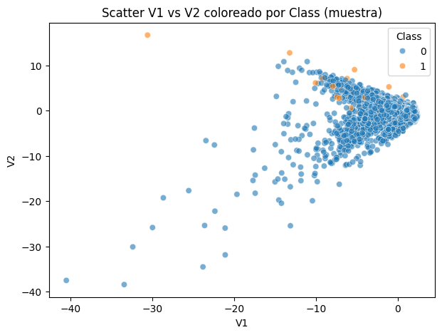
6.3. Análisis Multivariante
Proyecciones PCA (2D y 3D)
Las transacciones fraudulentas aparecen solapadas con las legítimas

Slide 20
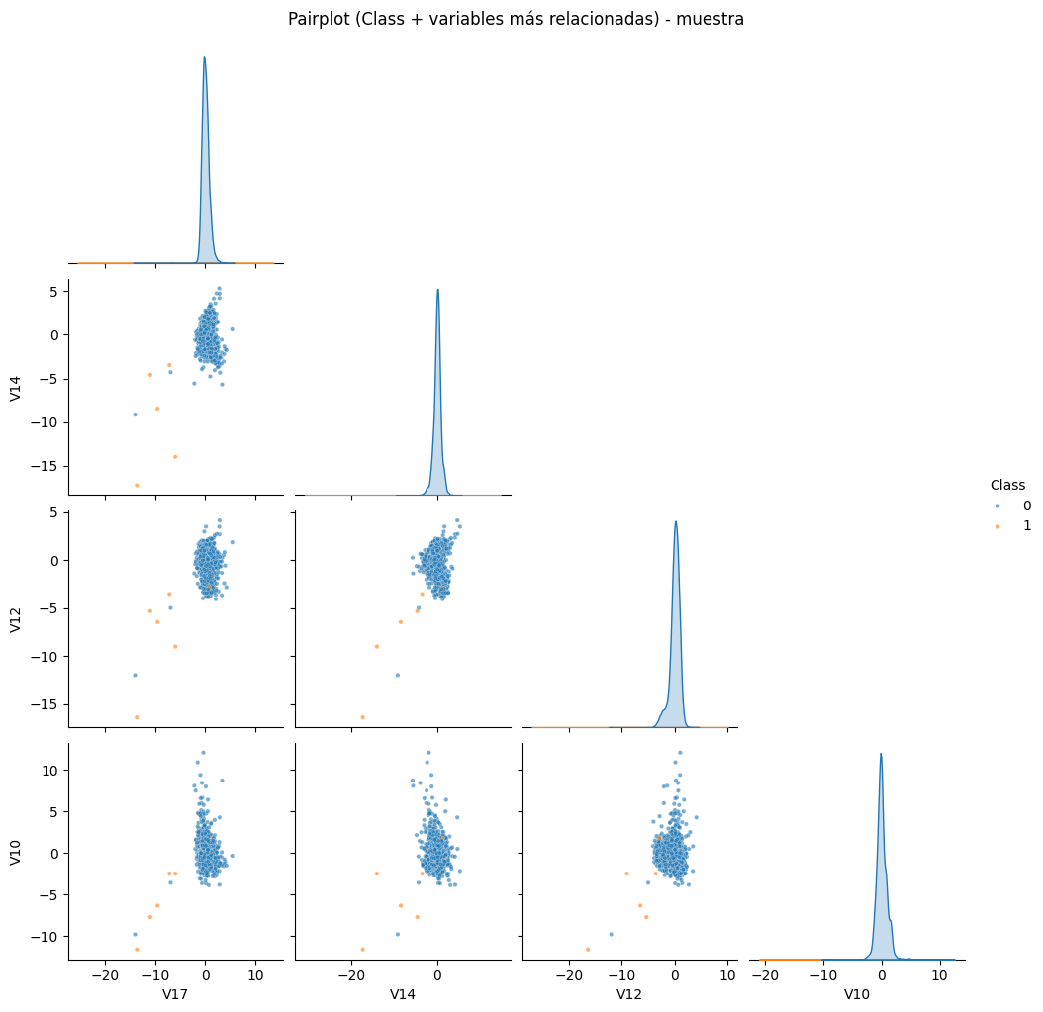
6.3. Análisis Multivariante
Pairplots de variables relevantes
Confirman la ausencia de patrones simples y la complejidad del problema.

Slide 21
7. Verificación de hipótesis
Hipótesis 1
Las transacciones fraudulentas presentan patrones diferenciados respecto a las legítimas en algunas variables.
Parcialmente cumplida
Hipótesis 2
El importe de la transacción está relacionado con la probabilidad de fraude.
Refutada
Hipótesis 3
El fraude no puede explicarse mediante una única variable, sino mediante la combinación de varias
Confirmada

Slide 22
8. Conclusiones
Fraude raro y complejo
No hay reglas simples
Necesidad de enfoque multivariante

Slide 23
8. Conclusiones
INSIGHT | VALOR
Porcentaje de fraude total | 0,17%
Mediana Amount No Fraude | 22,0
Mediana Amount Fraude | 9,82
Porcentaje de outliers en Amount | 11.17%
Variables más correlacionadas con Class | V17, V14, V12, V10
El EDA sirve como base para una detección de fraude robusta

Slide 24
9. Recomendaciones y próximos pasos
Se recomienda:
Modelos sensibles al desbalanceo
Métricas adecuadas
Selección de variables

Slide 25
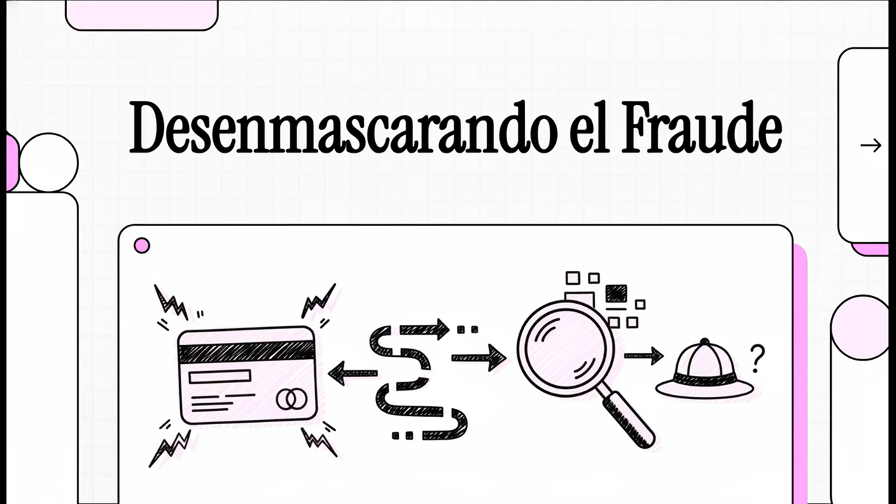

Slide 26

FIN
¡Esperamos que os haya gustado!
Esta foto de Autor desconocido está bajo licencia CC BY-NC-ND

